Slide 1

后分布式追踪时代的 性能问题定位 -- 方法级性能剖析
Sheng Wu 吴晟, Founding Engineer, Tetrate.io
Apache SkyWalking Founder & V.P. Apache Member

Slide 2
（微）服务化、云原生化、容器化
扩容和管理需求
分布式程序加剧
依赖复杂
问题诊断困难
传统手段失效，特别是传统日志

Slide 3
2010 Google Dapper
Google搜索引擎的分布式追踪探索
一篇广为流传的论文 https://research.google/pubs/pub36356/
2012 Twitter实现Zipkin
2012 Naver开源Pinpoint
2015 个人SkyWalking开源
2017 SkyWalking加入Apache孵化器
2019 SkyWalking成为Apache顶级项目

Slide 4
分布式追踪简介 – 带上下文的日志

Slide 5
Distributed Tracing V.S. Distributed Tracing based APM
为什么SkyWalking和传统分布式追踪系统不同？

Slide 6
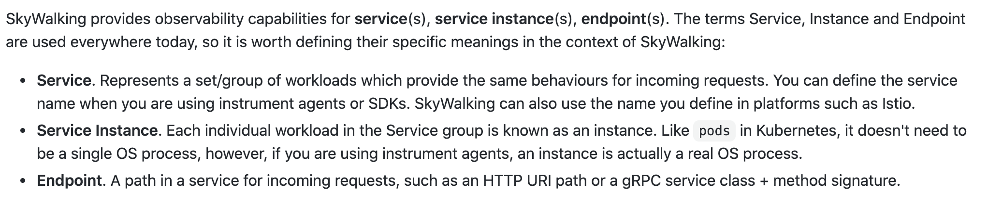
SkyWalking 原生概念

Slide 7
SkyWalking 原生概念
Span
Entry/Local/Exit
Peer
Component
Layer
Tags
Logs
Segment
Span Collection
Segment Ref
Trace Id
Parent Segment Id
Parent Span Id
Parent service and instance
Parent endpoint

Slide 8
RPC Tracing
Client Side
Server Side
HTTP
Headers
sw8:1-TRACEID-SEGMENTID-SPAN_ID-PARENT_SERVICE-PARENT_INSTANCE-PARENT_ENDPOINT-IPPORT
sw8-x:0 (0 = analysis, 1 = no analysis)
sw8-correlation: base64(string key):base64(string value),base64(string key2):base64(string value2)
Body
param1=value1&param2=value2

Slide 9
MQ Tracing
根据批量消费还是单体消费
获得1-N个header，构建多个Segment Ref
Client Producer Side
Client Consumer Side
Message Headers
sw8:1-TRACEID-SEGMENTID-3-PARENT_SERVICE-PARENT_INSTANCE-PARENT_ENDPOINT-IPPORT
sw8-x:0 (0 = analysis, 1 = no analysis)
sw8-correlation: base64(string key):base64(string value),base64(string key2):base64(string value2)
MQ Server

Slide 10
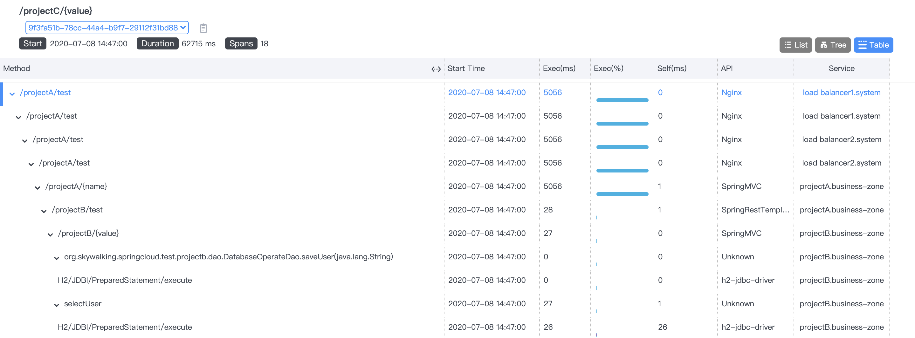
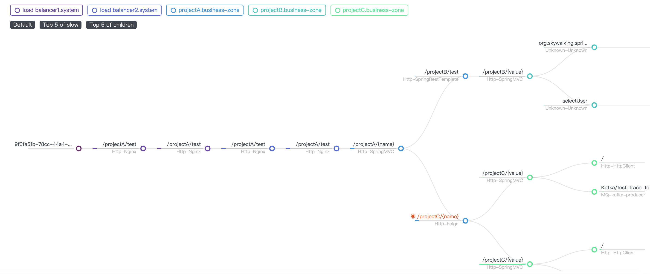
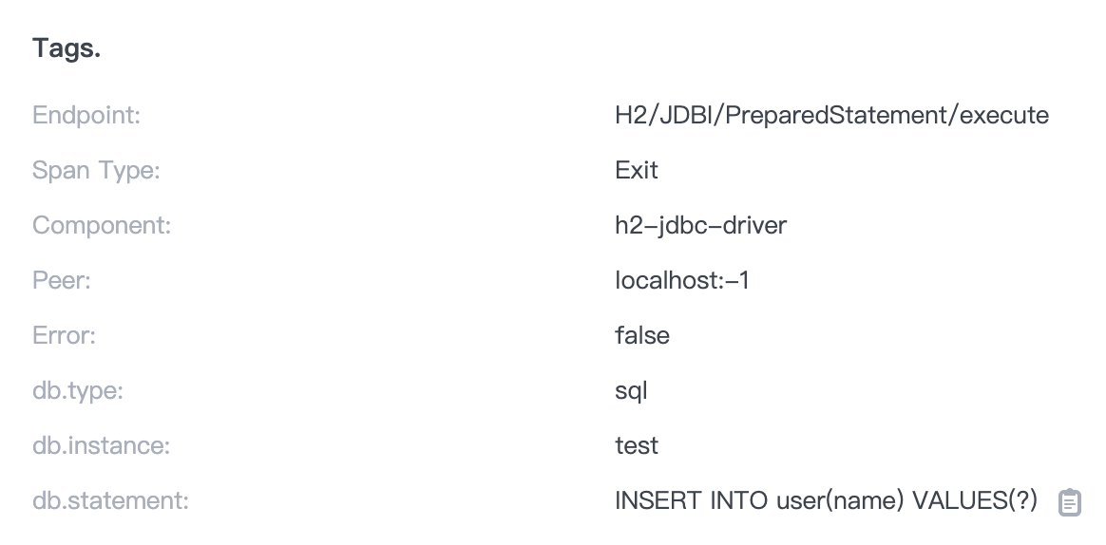
分布式调用栈

Slide 11
分布式追踪的两面性
有效的移除分布式造成的信息缺失
如RPC故障
路由以及熔断情况
分布式访问参数
重新加强日志的能力，trace和log可以集成使用
Trace流量可能高达数百T每天
追踪探针的额外负载
后端分析能力
后端存储能力
数据时间有效性（TTL）
Trace只是一个有上下文的日志么？
通过Trace还能得到什么？

Slide 12
分布式追踪消耗 – Span Overload
对于100ms / 1000+QPS 级别的应用访问，大概造成10%的性能损耗（< 20个span）
方法级追踪 -> 分布式追踪
日志 -> 分布式追踪
100%采样 （探针 / 后端）
直接上报 / MQ / Local Collector

Slide 13
Paper, STAM: Enhancing Topology Auto Detection For A Highly Distributed and Large-Scale Application System
SkyWalking特有的拓扑分析方法
Peer别名机制
https://wu-sheng.github.io/STAM/
中文翻译 https://wu-sheng.github.io/STAM/README-cn

Slide 14
如何才能正确的定位问题

Slide 15
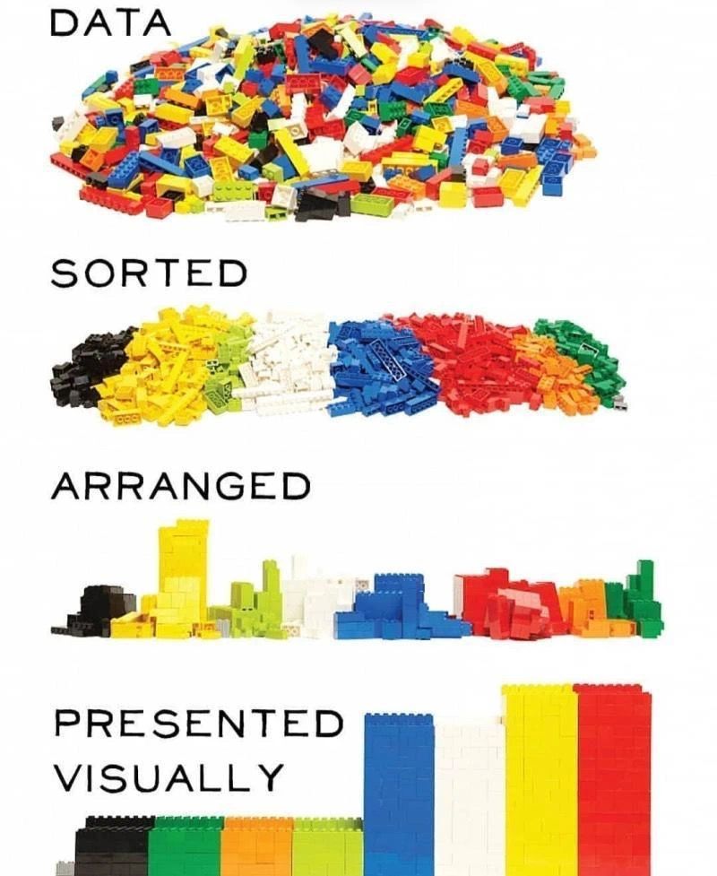
分布式追踪提供了数据 APM工具提供 聚合和 数据可视化

Slide 16
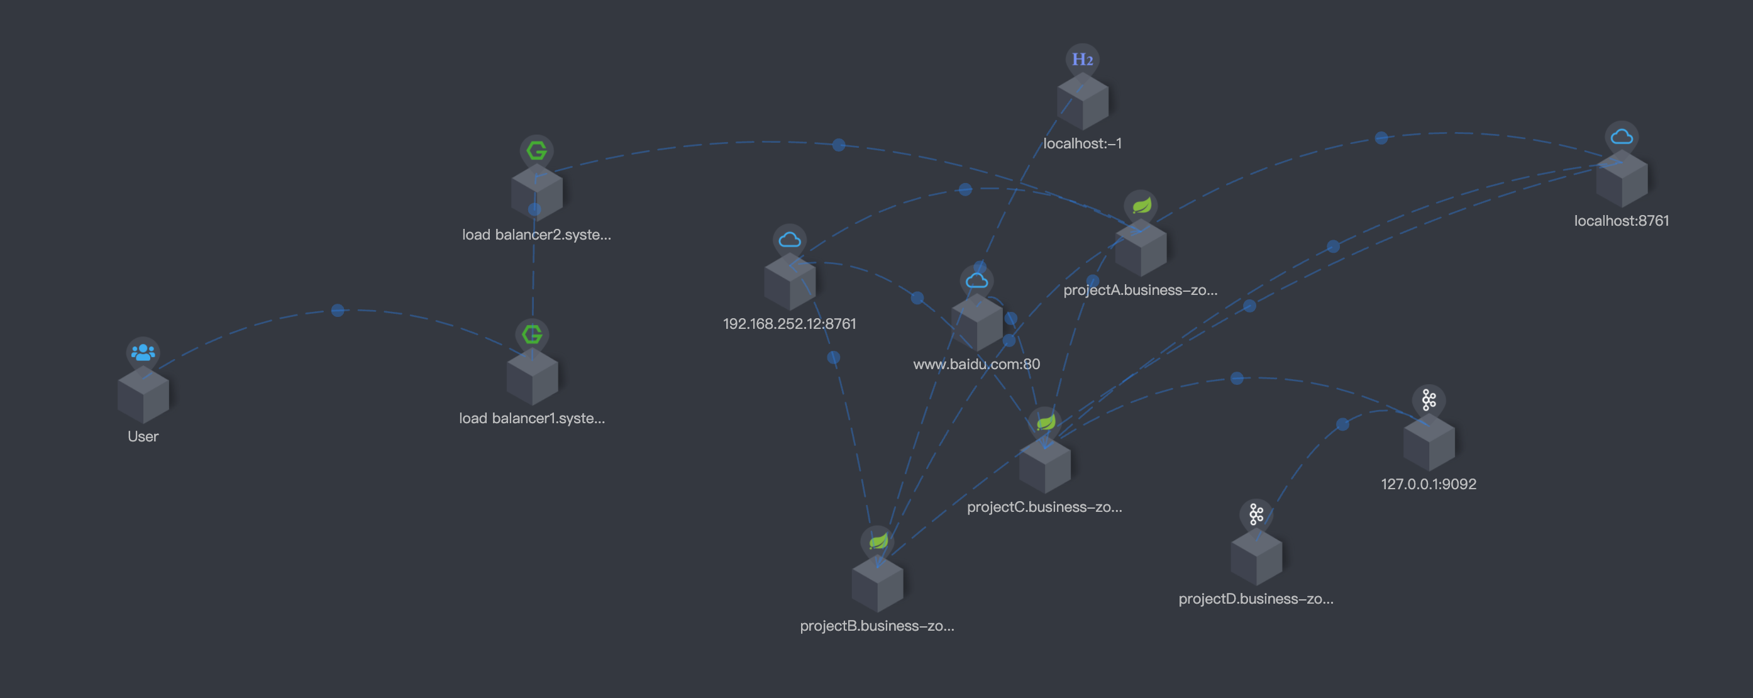
拓扑图的价值
理解系统
理论架构 -> 实际架构
领导需要
提供下钻点

Slide 17
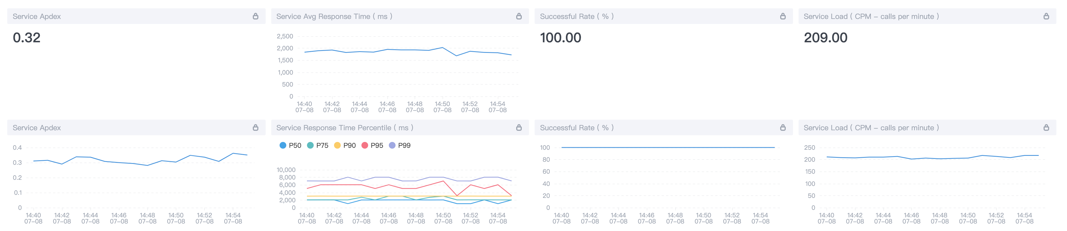
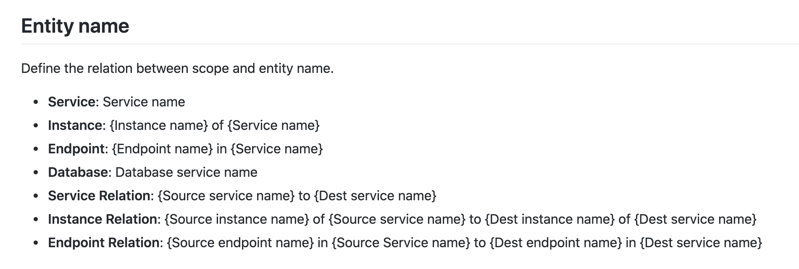
监控的起点，metrics和告警

Slide 18
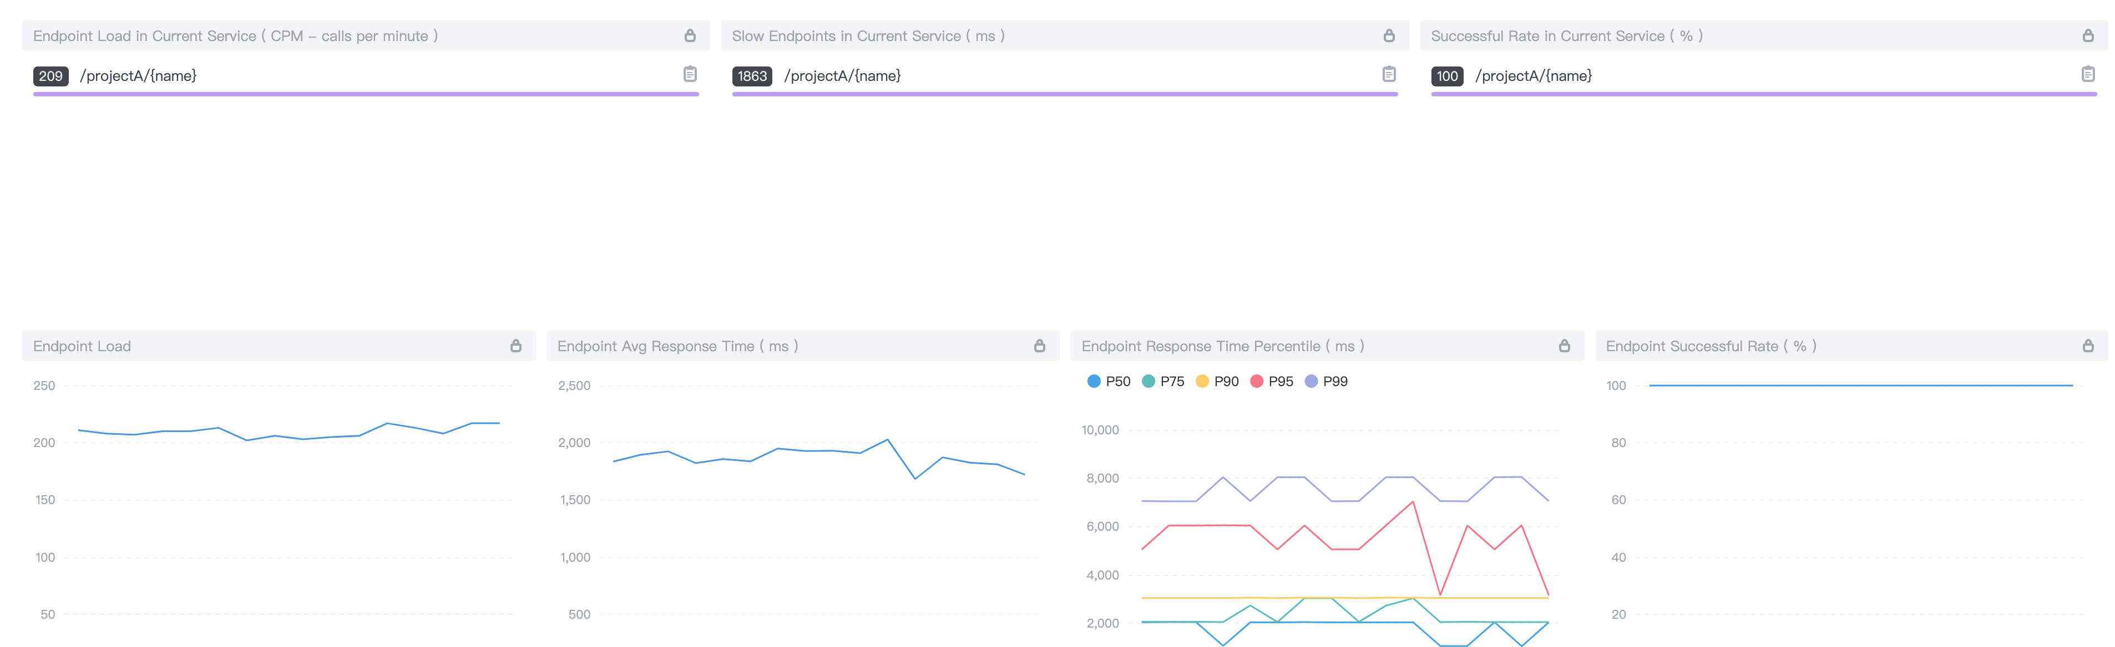
下钻检查 – 实例 or Endpoint

Slide 19
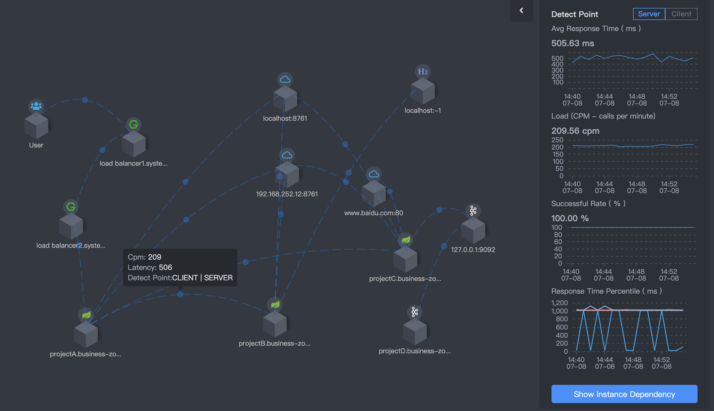
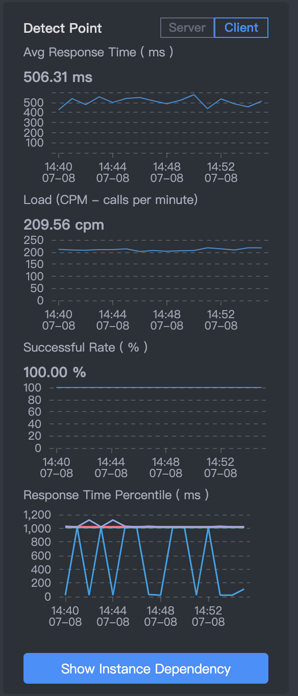
下钻检查 – 分布式依赖维度

Slide 20
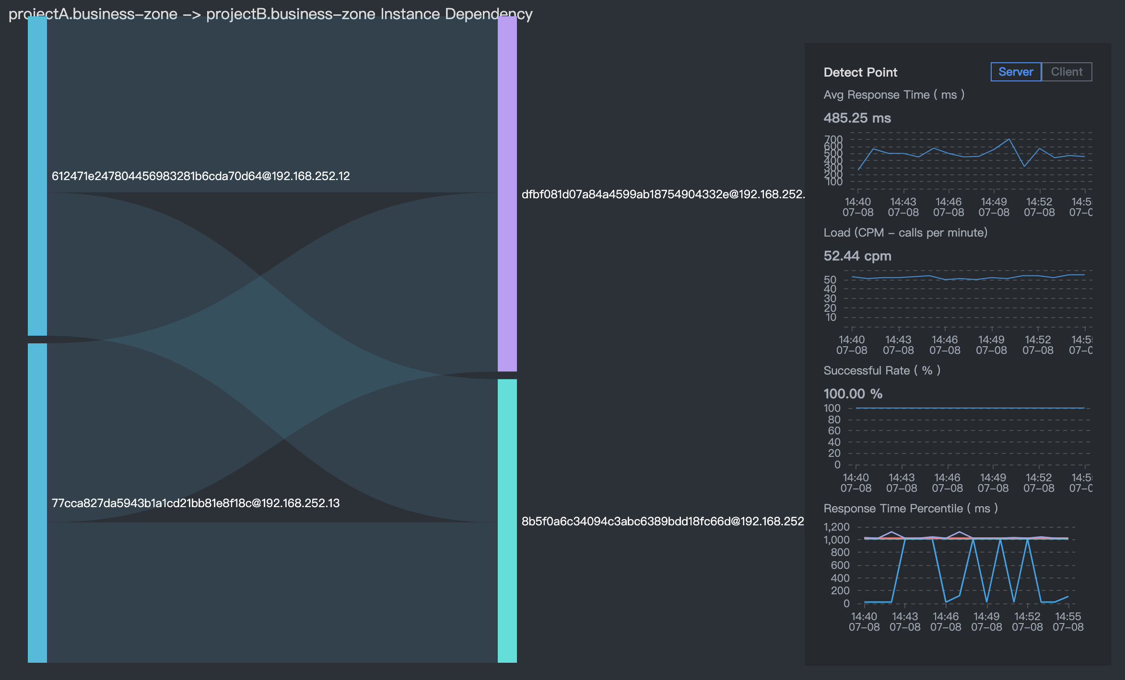
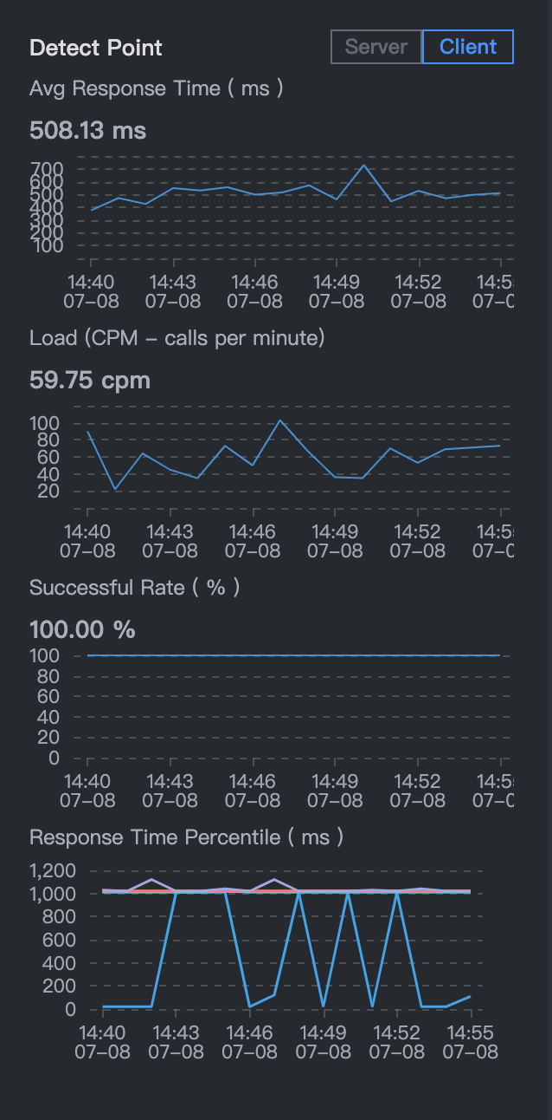
下钻检查 – 实例级别依赖故障（限流、网络）

Slide 21
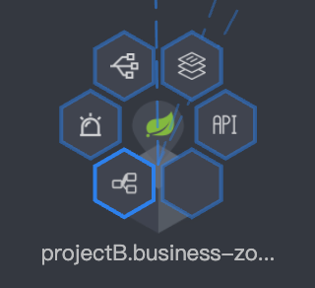
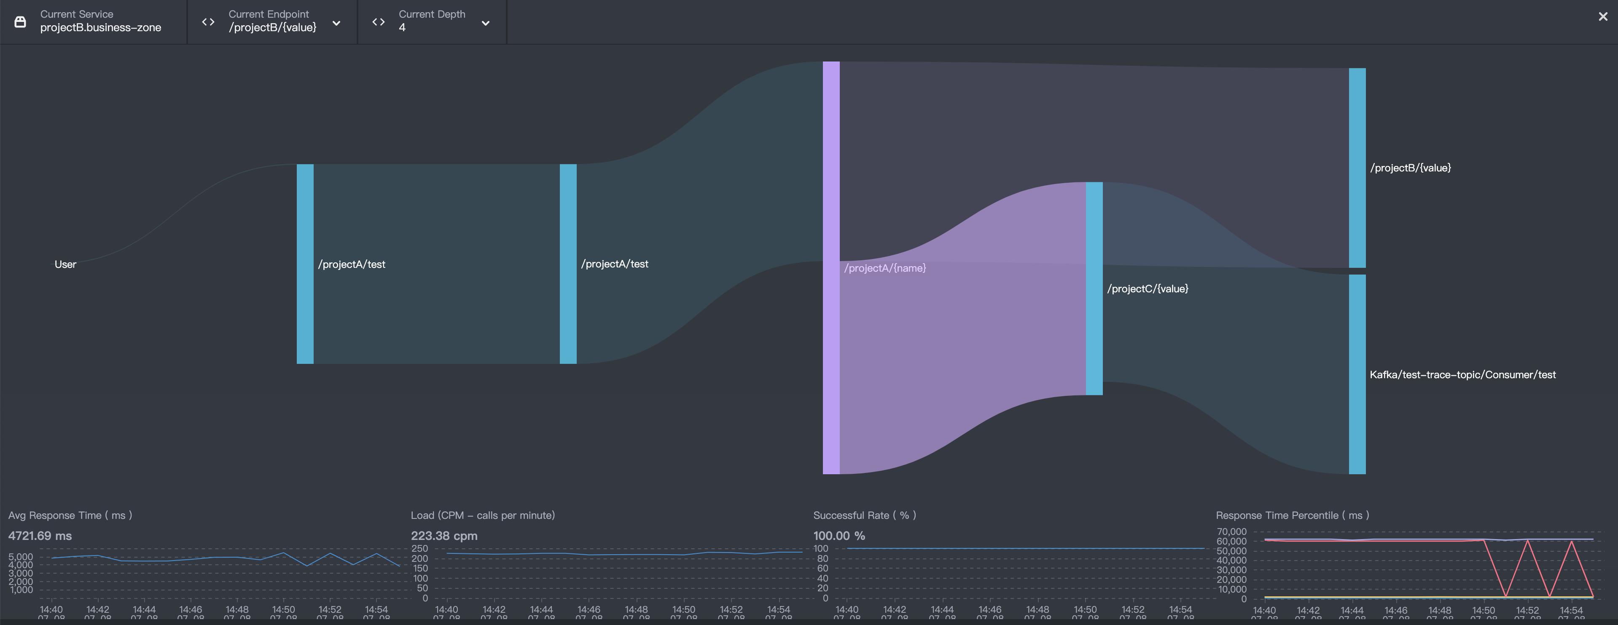
业务服务上下游依赖

Slide 22
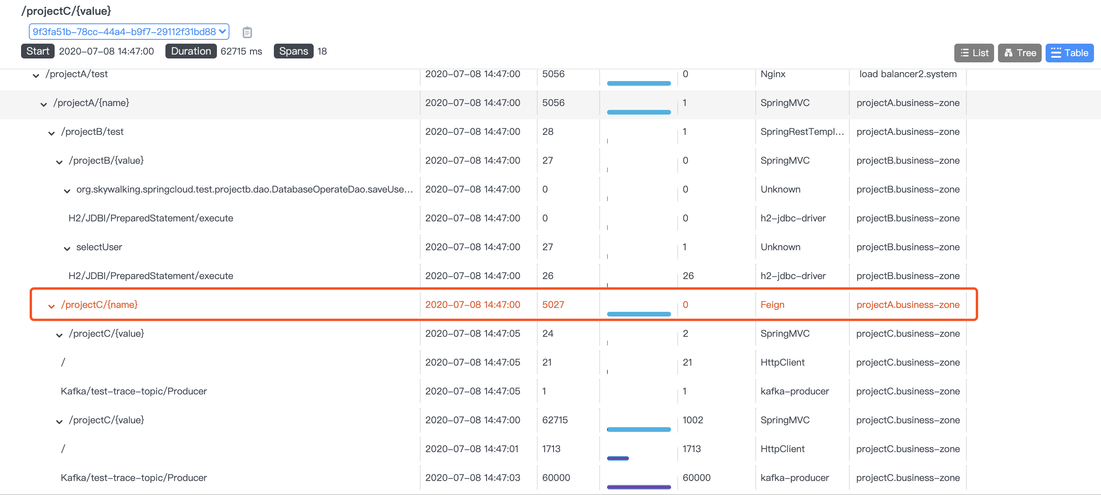
明细级别探查 – Error Span

Slide 23
明细级别探查 – Slow Span

Slide 24
明细级别探查 – Access Overload

Slide 25
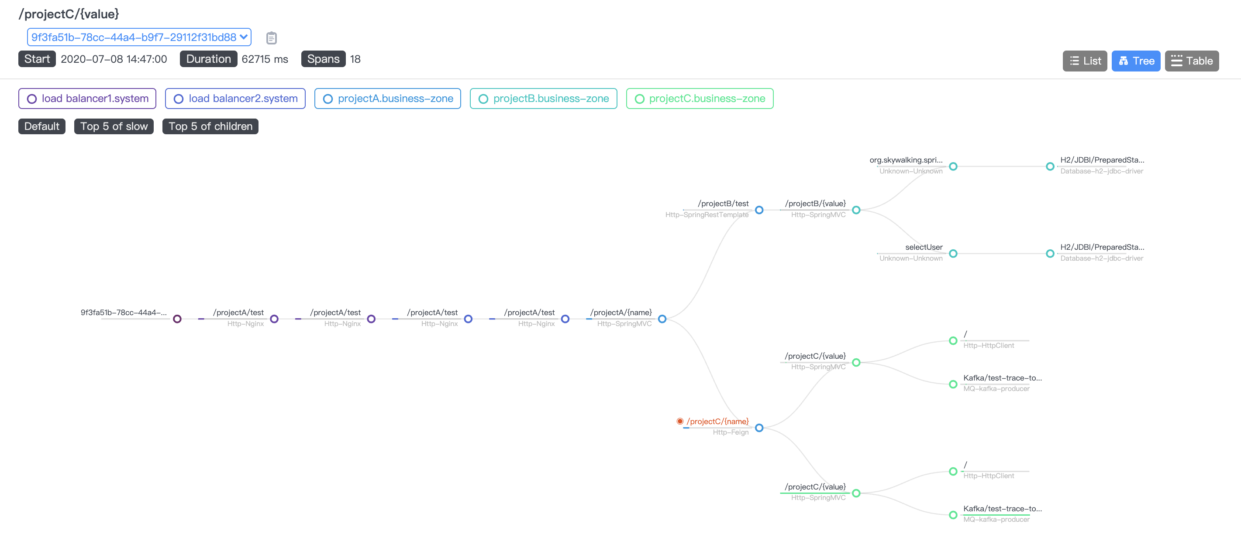
明细级别探查 – Dependency Depth

Slide 26
如果上述方法依赖失效？
Trace的局限性

Slide 27
基于线程快照的执行时间估算
org.test.code.classA.methodA(ClassA.java, line:24) T2-T1 ms
org.test.code.classA.methodB(ClassA.java, line:24) T2-T1 ms
org.test.code.classC.methodB(ClassA.java, line:33) 0 ms
T1 Snapshot
org.test.code.classA.methodA(ClassA.java, line:24)
org.test.code.classA.methodB(ClassA.java, line:24)
org.test.code.classC.methodB(ClassA.java, line:33)
T2 Snapshot
org.test.code.classA.methodA(ClassA.java, line:24)
org.test.code.classA.methodB(ClassA.java, line:35)
org.test.code.classD.methodB(ClassA.java, line:42)

Slide 28
性能剖析 – Trace的盲点
InfoQ文章 https://www.infoq.cn/article/CWUOl1JA0EyXw0CxQ4Zm
TheNewStack（英文）https://thenewstack.io/apache-skywalking-use-profiling-to-fix-the-blind-spot-of-distributed-tracing/

Slide 29
Open Source Community
基于Trace的诊断分析, http://skywalking.apache.org/blog/2019-01-01-Understand-Trace.html
多语言
Java, https://github.com/apache/skywalking
Nginx Lua, https://github.com/apache/skywalking-nginx-lua
Python, https://github.com/apache/skywalking-python
PHP, https://github.com/SkyAPM/SkyAPM-php-sdk
.Net, https://github.com/SkyAPM/SkyAPM-dotnet
NodeJs, https://github.com/SkyAPM/SkyAPM-nodejs | https://github.com/apache/skywalking-nodejs
Golang, https://github.com/SkyAPM/go2sky
可以选择任何你喜欢的语言

Slide 30


Cloud Native Community
Apache Local Community

